Slide 1
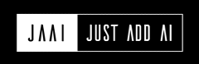
Deep-Learning-basierte Erkennung von Spielaktionen in Fußballvideos
Daten – Modelle – Anwendung

Slide 2
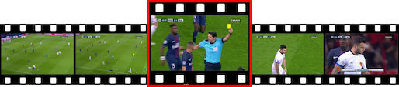
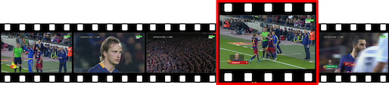
Aufgabenstellung
Gegeben: 90min Broadcast
Gesucht: Wann finden welche Spielaktionen statt?
-----[ TOR ]---------------------------------[ KARTE ]------------------------[WECHSEL]-
Grafik: https://soccer-net.org/
t = 20:10
t = 27:85
t = 31:05

Slide 3
Aufgabenstellung
VIDEO
Grafik: https://soccer-net.org/
Video Segmentation
CLIP
Action Recognition
Tor
Hintergrund
Karte
Hintergrund
ACTION

Slide 4
Zwischenschritte
Data-Engineering:
Daten zusammensuchen + transformieren zu ML-Datenset (Clip, Label)
Action Recognition:
Clips korrekt klassifizieren
Temp. Action Localisation:
Ungekürzte Videos segmentieren und jeweils klassifizieren
Evaluation:
Visualisieren erkannter Events in Test-Daten
Anwendung:
Einbindung als Modul in scoutastic.com

Slide 5
Data Engineering
Format
Feed- und Videoquellen
Sinnvolle Labels
Alignen von Videos
Datensets

Slide 6
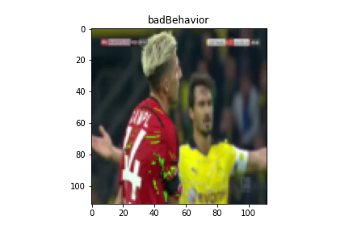
Input-Format für Neuronale Netze
Bilder werden als (C x H x W)-Tensoren verarbeitet
Videos analog als (C x T x H x W)
C = 3 Kanäle (rgb)
T = 64 Frames
H = W = 112p oder 224p
Samples von ca. 3sec Videoschnitt bei 20fps
*ggf. längerer Kontext bei geringer fps

Slide 7

Datenprovider für Event-Feeds
Open Source Benchmarks
MICC-Soccer-Actions-4: 100 Spiele mit 4 Klassen → Offline
SoccerNet: 500 Spiele mit 3 Klassen (Goal, Card, Substitution)
SoccerDB: 346 Spiele mit 10 Klassen → noch unveröffentlicht
Statsbomb Open-Data^{[1]}
Kommerzieller Anbieter
Zur Forschung freigestellte Feeds von 800 Spielen mit 33 Oberklassen
Je Klasse zusätzliche Attribute für weitere Unterklassen
[1] https://github.com/statsbomb/open-data

Slide 8
Klein anfangen
Statsbomb
Kickoff
Offset
SoccerDB
Injured
Shot
SoccerNet
Goal
Card
Substitution
Free Kick
Corner
Saves
Penalty
Foul
FinalWhistle
50/50
Camera Switch
DribbledPast
…
Starten mit SoccerNet Daten
SoccerNet erweitern mit
Klassen aus SoccerDB
Event-Feeds von Statsbomb
Videos von YouTube
ggf. mit ganz neuen Klassen erweitern
+ Hintergrund

Slide 9
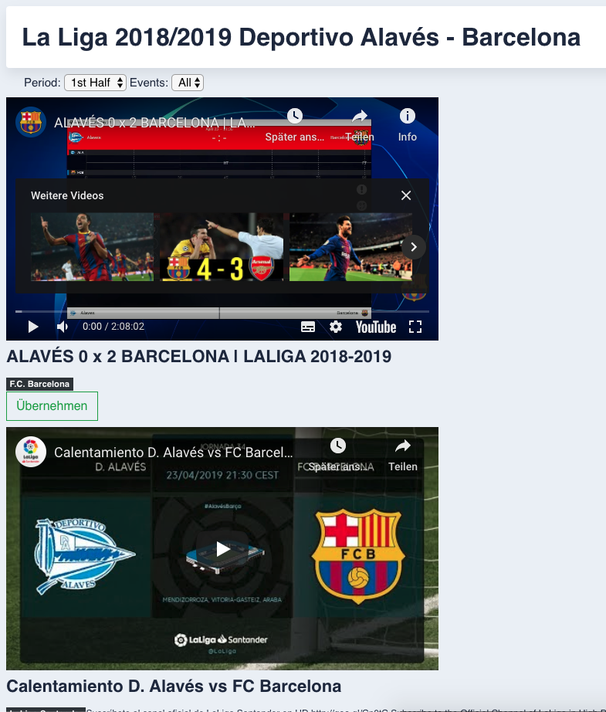
Videosuche
Insb. spanische Liga zeigt vieler seiner Spiele in voller Länge auf YouTube
Frontend-Modul sucht passende Spiele mit YouTube-API
Ausgewähltes Video wird heruntergeladen und alignt

Slide 10
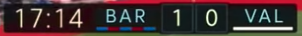
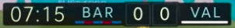
Alignment
Anpfiff?
Finde je Halbzeit den Anpfiff im Video!
Wieso?
Feeds sind annotiert mit Spielminute/-sekunde
Videos starten aber schon einige Sekunden vor Anpfiff
Wie?
OCR liest Spieluhr oben rechts (bzw. links) im Bild aus
Mehrmals ausführen
Die häufigste Differenz aus Spielzeit minus Videozeit entspricht Anchor für Anpfiff

Slide 11
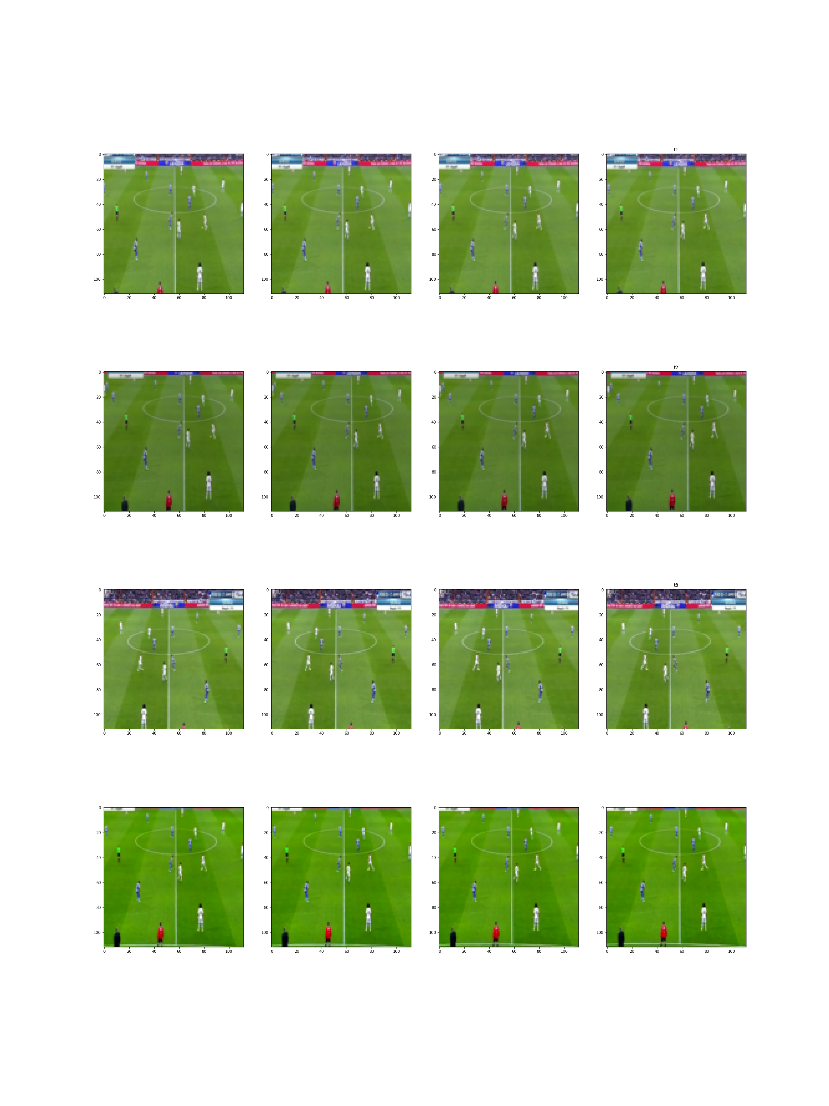
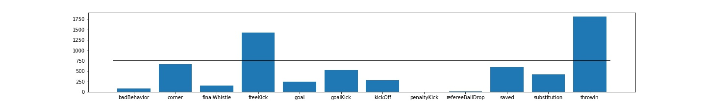
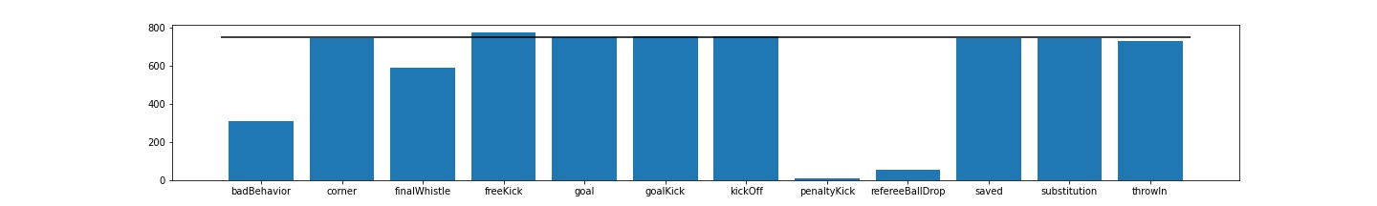
Trainingsdaten
Klassen sind ungleich verteilt
→ Data-Augmentation für unter-repräsentierte Klassen

Slide 12
Action Recognition
Anforderungen
Survey + SOTA
Action Recognition Modelle
Lernen aus Beispielen

Slide 13
Anforderungen
Kein mehrstufiges Modell
End 2 End Deep Learning
→ weniger Aufwand
Grafik: [2]
Herausforderungen:
Viel mehr Parameter bei Videos als bei Bildern
Besonders schwer bei langem Kontext
Geringe Intervarianz bei Fußball-Aktionen
[2] Wang et. al. „Temporal Segment Networks: Towards Good Practices for Deep Action Recognition“ 2016

Slide 14
Wiederholung: 2D CNN
2D-Input
2D-Kernel pro Feature Map in jedem Conv-Layer
Vordere Layer erkennen Low-Level-Features (Kanten, Übergänge, …)
Hintere Layer erkennen High-Level-Features (Fußball, …)

Slide 15
Survey of Action Recognition (2014)
Two-Stream Modell^{[3]}
Bewegung durch Opt. Flow
Getrennte Verarbeitung von Raum + Zeit
[3] Simonyan et. al. „Two-stream convolutional networks for action recognition in videos“, 2014

Slide 16
Survey of Action Recognition (2014)
Two-Stream Modell^{[3]}
Bewegung durch Opt. Flow
Getrennte Verarbeitung von Raum + Zeit
[3] Simonyan et. al. „Two-stream convolutional networks for action recognition in videos“, 2014
LRCN^{[4]}
Late Fusion: Bewegung wird sehr spät erkannt
☺ End2End
☺ Schnelle Inferenz
☹ Keine bessere Accuracy
[4] Donahue et al. „Long-term recurrent convolutional networks for visual recognition and description”, 2014

Slide 17
3D Convolution
Räumlich und zeitliche Invarianzen können zeitgleich gelernt werden
Lernt räumliche Features implizit erst in hinteren Layern
☺ Rezeptives Feld baut sich gleichmäßig auf
Extrem teuer (3x mehr GFLOPs, 6x mehr Parameter als 2D)
anfällig für Overfitting
Grafik: https://medium.com/p/9d8f76e29610
C3D^{[5]} (2015): Flaches Netz (80M Parametern)
I3D^{[6]} (2017): Tiefe 3D-Inception-Variante (25M Parameter)
R3D^{[7]} (2018): 3D-ResNet
[5] Tran et al. „Learning spatiotemporal features with 3d convolutional networks” 2015
[6] Carreira et. al. „Quo vadis, action recognition? a new model and the kinetics dataset” 2017
[7] Tran et. al. „A Closer Look at Spatiotemporal Convolutions for Action Recognition“ 2018

Slide 18
Faktorisierte 3D Convolution
Günstigere Approximation von 3D Convolution
R2+1D^{[8]} (2018):
Blöcke aus 2D- und 1D- statt 3D-Conv
☺ Deutlich skalierbarer mit weniger Parametern
☹ Geringe Auflösung
SlowFast^{[9]} (2018):
2 Streams: schnell + langsam
Inspiriert durch Retinale Ganglienzelle
80% der Zellen arbeiten mit langsamerer Frequenz
ip-CSN^{[10]} (2019):
Weniger Interaktionen durch Group Convolution
Grafik: [8]
Grafik: [9]
[8] Tran et. al. „A Closer Look at Spatiotemporal Convolutions for Action Recognition“ 2017
[9] Feichtenhofer et. al. „SlowFast Networks for Video Recognition“ 2018
[10] Tran et al. „Video Classification with Channel-Separated Convolutional Network.” 2019

Slide 19
Faktorisierte 3D Convolution
Günstigere Approximation von 3D Convolution
R2+1D^{[8]} (2018):
Blöcke aus 2D- und 1D- statt 3D-Conv
☺ Deutlich skalierbarer mit weniger Parametern
☹ Geringe Auflösung
SlowFast^{[9]} (2018):
2 Streams: schnell + langsam
Inspiriert durch Retinale Ganglienzelle
80% der Zellen arbeiten mit langsamerer Frequenz
ip-CSN^{[10]} (2019):
Weniger Interaktionen durch Group Convolution
Grafik: [8]
Grafik: [9]
[8] Tran et. al. „A Closer Look at Spatiotemporal Convolutions for Action Recognition“ 2017
[9] Feichtenhofer et. al. „SlowFast Networks for Video Recognition“ 2018
[10] Tran et al. „Video Classification with Channel-Separated Convolutional Network.” 2019

Slide 20
Faktorisierte 3D Convolution
Günstigere Approximation von 3D Convolution
R2+1D^{[8]} (2018):
Blöcke aus 2D- und 1D- statt 3D-Conv
☺ Deutlich skalierbarer mit weniger Parametern
☹ Geringe Auflösung
SlowFast^{[9]} (2018):
2 Streams: schnell + langsam
Inspiriert durch Retinale Ganglienzelle
80% der Zellen arbeiten mit langsamerer Frequenz
ip-CSN^{[10]} (2019):
Weniger Interaktionen durch Group Convolution
Grafik: [8]
Grafik: [9]
[8] Tran et. al. „A Closer Look at Spatiotemporal Convolutions for Action Recognition“ 2017
[9] Feichtenhofer et. al. „SlowFast Networks for Video Recognition“ 2018
[10] Tran et al. „Video Classification with Channel-Separated Convolutional Network.” 2019

Slide 21
Evaluation
Auswahl Backbone-Modell
Ergebnisse
Todo‘s
Setup

Slide 22
Auswahl des Modells
Action Recognition Backbone:
Modell: R2+1D, CSN oder SlowFast
Alle Modelle Open Source in PyTorch bzw. Caffe
Vortrainiert mit Kinetics und/oder Sports1M
Classifier (hintere Layer) nachtrainieren
Reicht das?
Long-Term Feature Aggregation:
Subsampling auf 10 oder 15fps
TSN^{[2]}: Nimm konsekutive Clips (mit Overlap) → Durchschnitt der Inferenzen
FASTER^{[11]}: RNN-Architektur on top
[11] Zhu et. al. „FASTER Recurrent Networks for Efficient Video Classification“ 2019

Slide 23
Setup
SoccerNet-4-Datenset
Min. 2 (vortrainierte) Modelle vergleichen → Backbone
Hintere Layer trainieren
Vergleich mit Ergebnissen im Paper
Eigenes Datenset (Klassen von SoccerDB-11)
Mittlere Layer trainieren
Verbesserung durch mehr Klassen
Verbesserung durch Long-Term-Feature Aggregation?
Qualitative Analyse: Fehlerquellen in Daten finden (z.B. Wiederholungen)
Eigenes Datenset > 11 Klassen
Action Localization Metrik

Slide 24
Setup
SoccerNet-4-Datenset
Min. 2 (vortrainierte) Modelle vergleichen → Backbone
Hintere Layer trainieren
Vergleich mit Ergebnissen im Paper
Eigenes Datenset (Klassen von SoccerDB-11)
Mittlere Layer trainieren
Verbesserung durch mehr Klassen
Verbesserung durch Long-Term-Feature Aggregation?
Qualitative Analyse: Fehlerquellen in Daten finden (z.B. Wiederholungen)
Eigenes Datenset > 11 Klassen
Action Localization Metrik

Slide 25
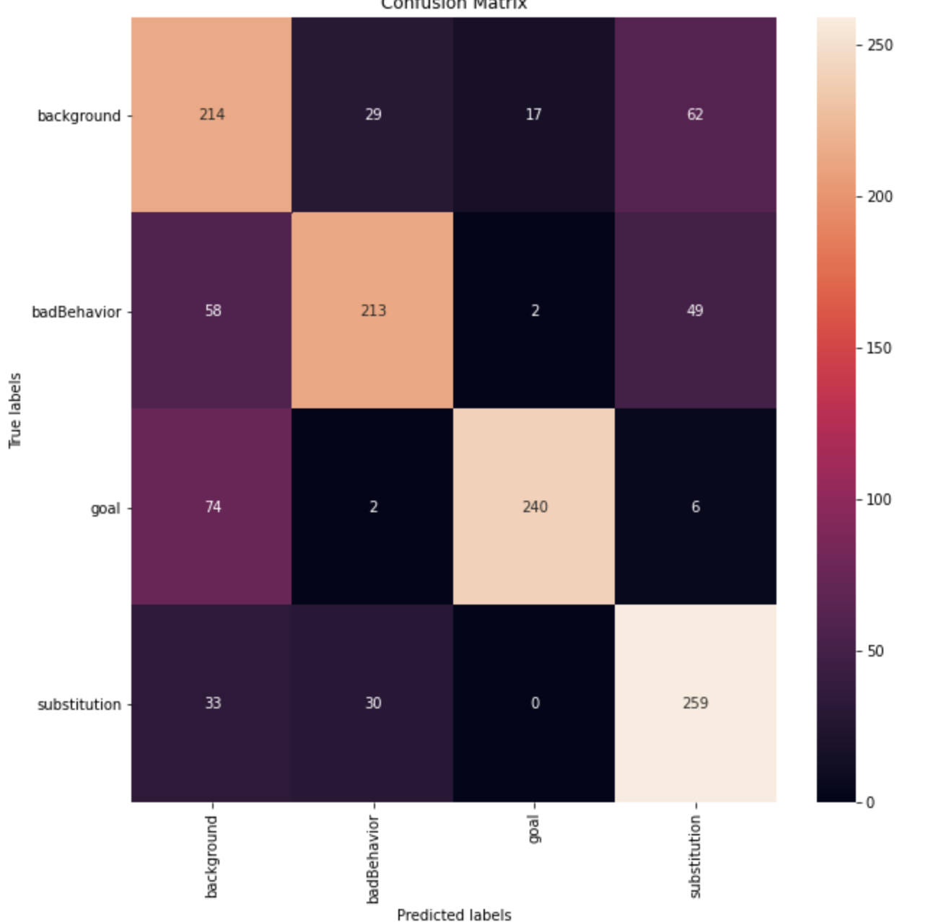
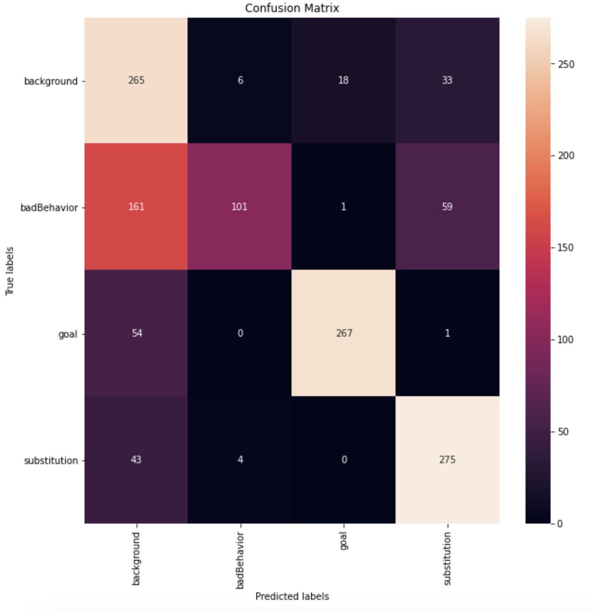
Erste Ergebnisse
SoccerNet: 67,8% mAP*
Backbone: R2+1D-18 (pre-trained t=8 Frames)
75,62% Accuracy
81,8% mAP*
Backbone: R2+1D-34 (pre-trained t=32 Frames)
81.48% Accuracy
88,24% mAP*
*AP von Background-Klassen herausgerechnet

Slide 26
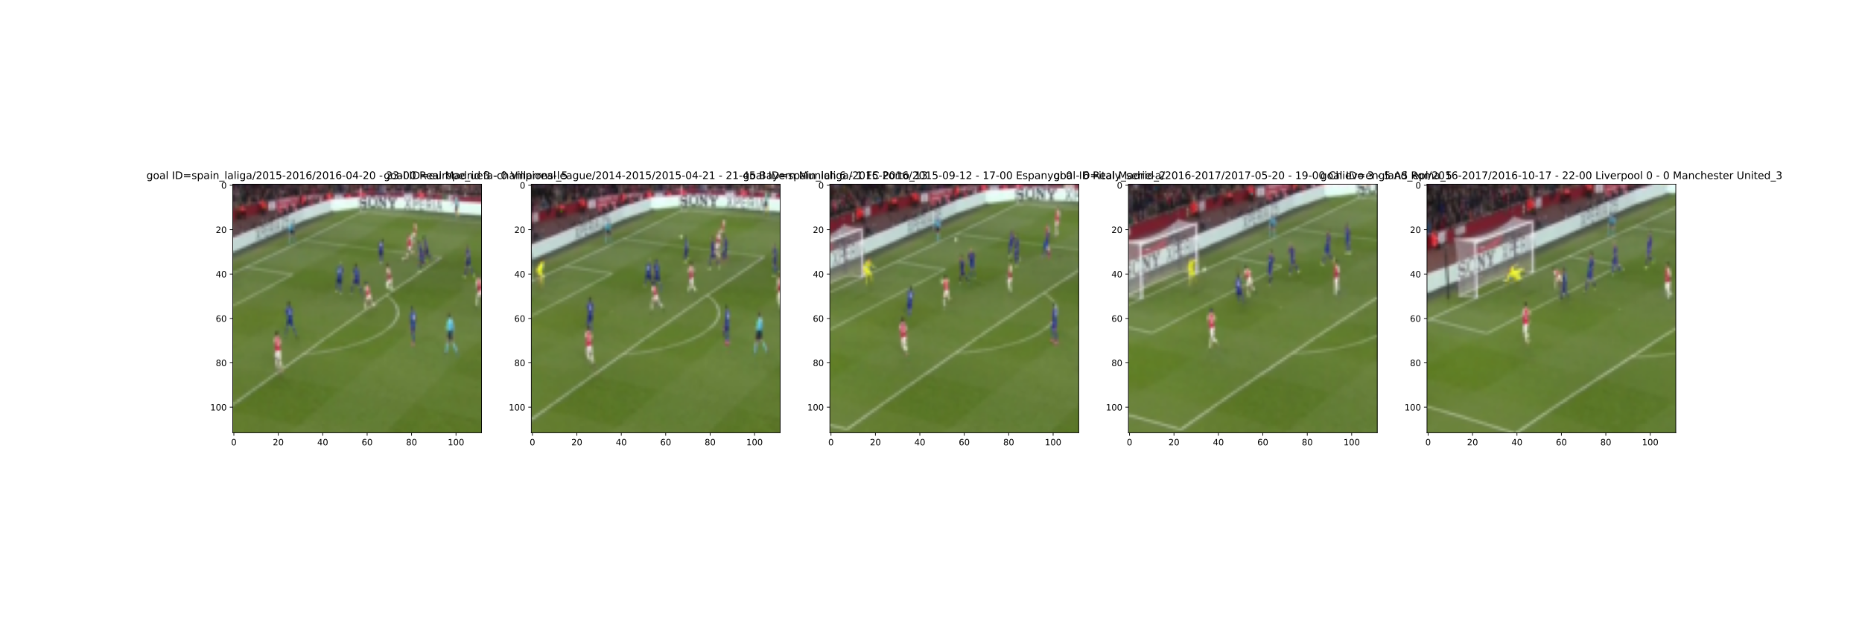
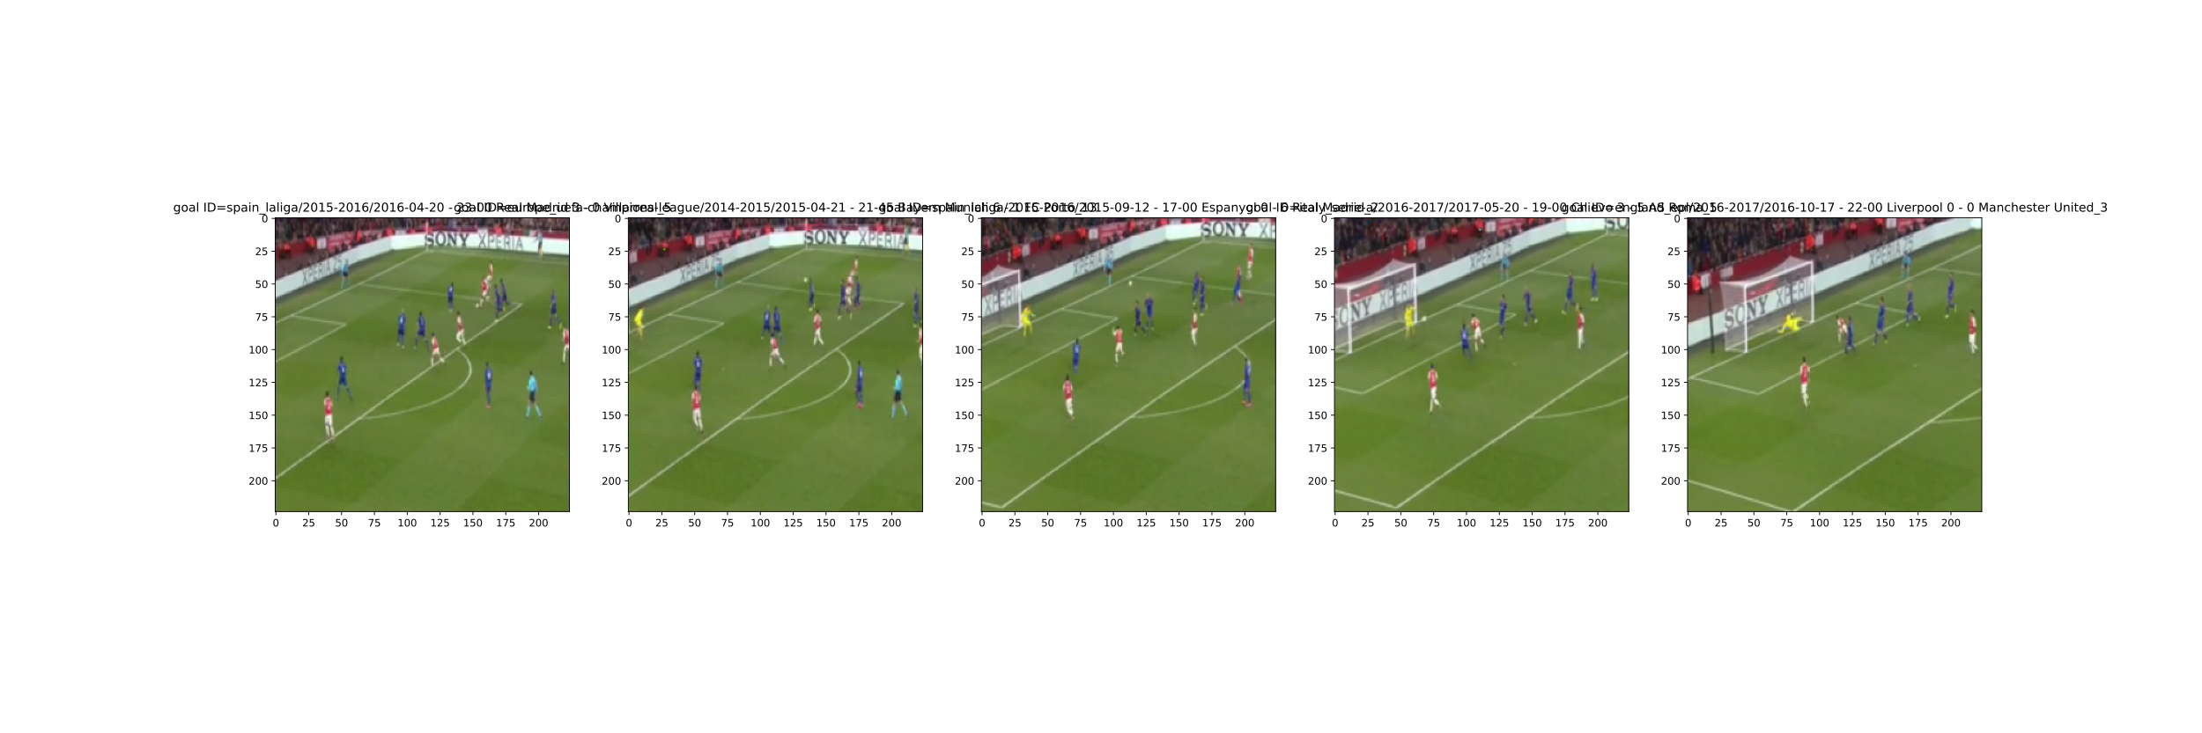
Erwartete Ergebnisse
CSN und SlowFast profitieren von doppelter Auflösung und sind leichter zu trainieren
Mehr Klassen führen zu weniger Fehlern bei der Background-Klasse
Fehler in Datenset haben hohen Einfluss auf die Erkennungsrate
112p
224p

Slide 27
Danke
Quellen:
[1] https://github.com/statsbomb/open-data
[2] Wang et. al. „Temporal Segment Networks: Towards Good Practices for Deep Action Recognition“ 2016
[3] Simonyan et. al. „Two-stream convolutional networks for action recognition in videos“, 2014
[4] Donahue et al. „Long-term recurrent convolutional networks for visual recognition and description”, 2014
[5] Tran et al. „Learning spatiotemporal features with 3d convolutional networks” 2015
[6] Carreira et. al. „Quo vadis, action recognition? a new model and the kinetics dataset” 2017
[7] Tran et. al. „A Closer Look at Spatiotemporal Convolutions for Action Recognition“ 2018
[8] Tran et. al. „A Closer Look at Spatiotemporal Convolutions for Action Recognition“ 2017
[9] Feichtenhofer et. al. „SlowFast Networks for Video Recognition“ 2018
[10] Tran et al. „Video Classification with Channel-Separated Convolutional Networks.” 2019
[11] Zhu et. al. „FASTER Recurrent Networks for Efficient Video Classification“ 2019
für die Aufmerksamkeit!

